Slide 1
এই স্লাইডটি সন্মানিত শিক্ষকবৃন্দের জন্য
স্লাইডটি হাইড করে রাখা হয়েছে। F-5 চেপে শুরু করলে
হাইড স্লাইডগুলো দেখা যাবে না। এই পাঠটি শ্রেনিকক্ষে উপস্থাপনের সময় প্রয়োজনীয় পরামর্শ প্রতিটি স্লাইডের নীচে নোট আকারে সংযোজন করা হয়েছে। শ্রেণিতে কনটেন্টটি দ্বারা পাঠ উপস্থাপনের পূর্বে পাঠ্য বইয়ের নির্ধারিত পাঠের সাথে মিলিয়ে নিতেএবং এবং কাজের/সমস্যার সমাধান শ্রেণিতে উপস্থাপনের আগে তৈরি করে নিতে সবিনয় অনুরোধ করা হল।

Slide 2
স্বা গ ত ম
Notes:
স্বাগতম জানিয়ে আজকের পাঠের প্রতি শিক্ষার্থীদের মনোযোগ আকর্ষন করা যেতে পারে।

Slide 3
শিক্ষক পরিচিতি
নামঃ দেবদাস কর্মকার
সিনিয়র সহকারী শিক্ষক
নিউ মডেল বহুমুখী উচ্চ বিদ্যালয়
রাসেল স্কয়ার, শুক্রাবাদ
শেরেবাংলা নগর, ঢাকা – ১২০৭
মোঃ ০ ১ ৭ ১ ৫ ০ ১ ৬ ১ ৫ ৬
Email: debdaskrmkr
@yahoo.com
পাঠ পরিচিতি
শ্রেণিঃ ষষ্ঠ
বিষয়ঃ গণিত
অধ্যায়ঃ চার
নামঃ বীজগণিতীয় রাশি
বিষয়বস্তুঃ বীজগণিতীয় প্রতীক, চলক ও সহগ
সময়ঃ ৪৫ মিনিট
তারিখঃ ৩/১০/২০১৪
Notes:
স্লাইডটি হাইড করে রাখা হয়েছে।

Slide 4
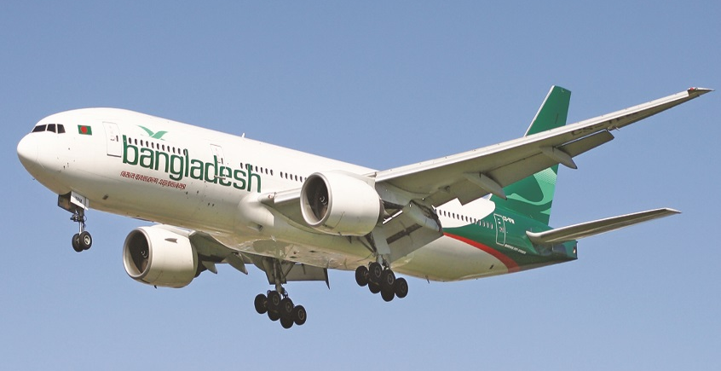
প্রতীক কী?
প্রতীক কী?
প্রতীক কী?
প্রতীক দ্বারা কোনো বস্তুকে চিহ্নিত করে সহজে প্রকাশ করা যায়।
Notes:
দেশের বিভিন্ন বিষয়বস্তুর প্রতীক দেখিয়ে এবং প্রশ্নত্তোরের মাধ্যমে নির্ধারিত পাঠের অনুকুল পরিবেশ সৃষ্টির সহায়তা করা যেতে পারে।

Slide 5
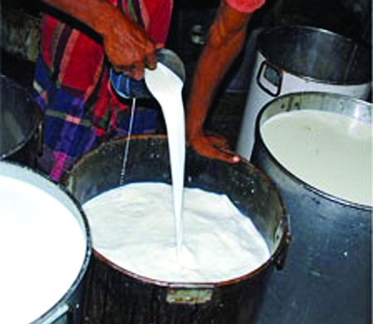
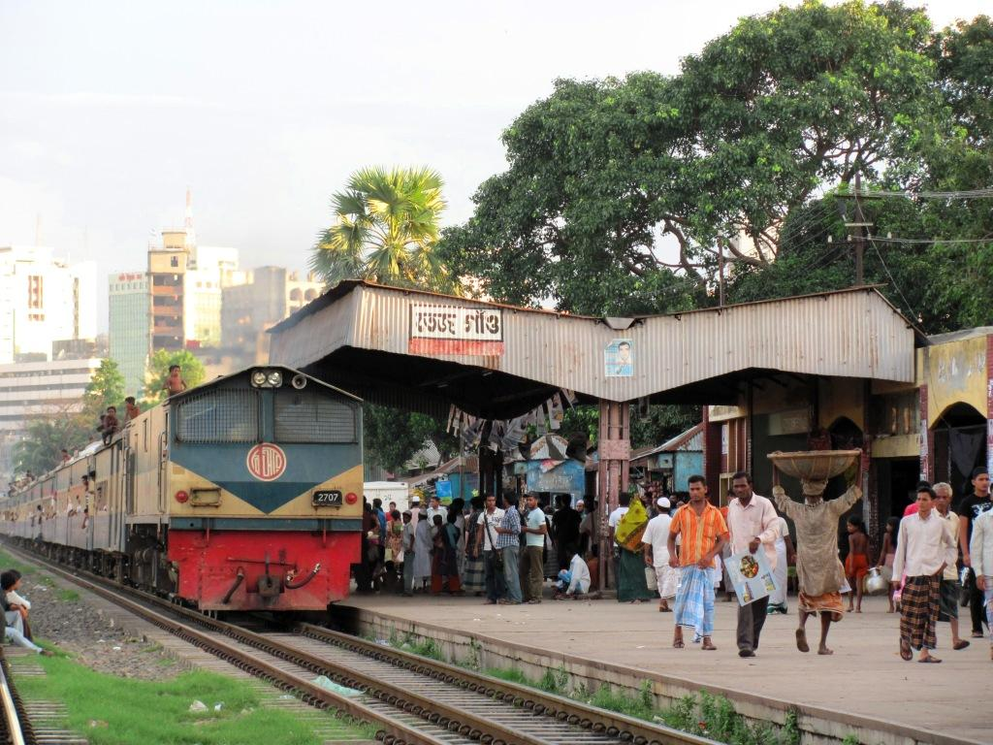
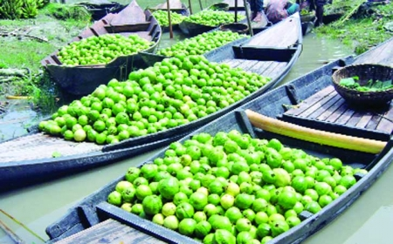
বীজগণিতীয় প্রতীক, চলক, সহগ
শিক্ষার্থী সংখ্যা = x
দুধের পরিমান = z
যাত্রী সংখ্যা = y
পেয়ারার পরিমান = p
Notes:
ছাত্রী সংখ্যার প্রতীক কী? দুধের পরিমানের প্রতীক কী? যাত্রী সংখ্যার প্রতীক কী? পেয়ারের পরিমানের প্রতীক কী? প্রশ্নত্তোরের মাধ্যমে প্রদত্ত চিত্রগুলো অক্ষর প্রতীক দ্বারা চিহ্নিত করে পাঠ ঘোষনা করা যেতে পারে।

Slide 6
শিখনফল
এই পাঠ শেষে শিক্ষার্থীরা--
১। বীজগণিতীয় প্রতীক, চলক ও সহগ কী তা বলতে পারবে;
২। বীজগণিতের মৌলিক বৈশিষ্ট্য ব্যাখ্যা করতে পারবে;
৩।বীজগণিতীয় চলকের বৈশিষ্ট্য বর্ণনা করতে পারবে;
৪। চলক ব্যাবহার করে গাণিতিক সমস্যার সমাধান করতে পারবে।
Notes:
স্লাইডটি হাইড করে রাখা যেতে পারে অথবা দেখানো যেতে পারে।

Slide 7
0
p
q
0
a
x
সংখ্যা প্রতীক
1
1
2
2
b
r
y
3
c
z
3
4
4
5
5
7
m
7
8
6
8
6
9
9
অক্ষর প্রতীক
সংখ্যা প্রতীক ও অক্ষর প্রতীক একত্রে ব্যবহার করা হয়।
6, p, 9, y, 3, c,এর সংখ্যা প্রতীক ও অক্ষর প্রতীক চিহ্ণিত কর।
Notes:
সংখ্যাগুলোকে কি বলা হয়? অক্ষরগুলোকে কি বলা হয়? প্রশ্নত্তোরের মাধ্যমে প্রদত্ত স্লাইডটি দ্বারা শিক্ষার্থীদের সংখ্যা প্রতীক ও অক্ষর প্রতীক সম্পর্কে ধারনা দিয়ে পাঠ উপাস্থাপনে সহায়তা করা যেতে পরে।

Slide 8
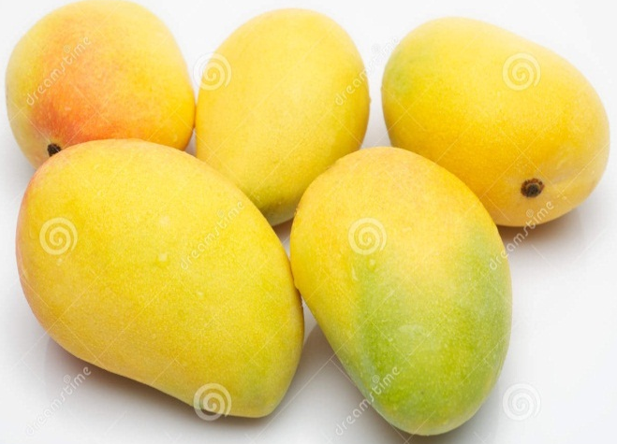
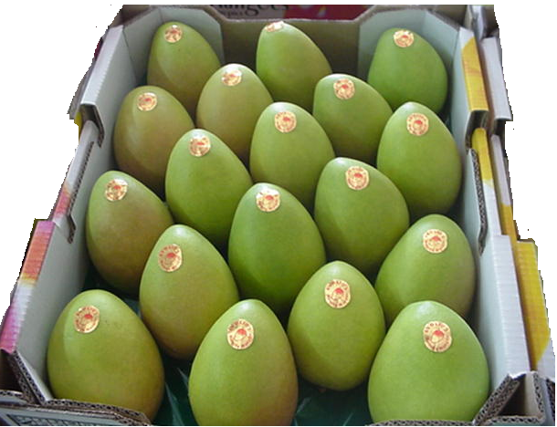
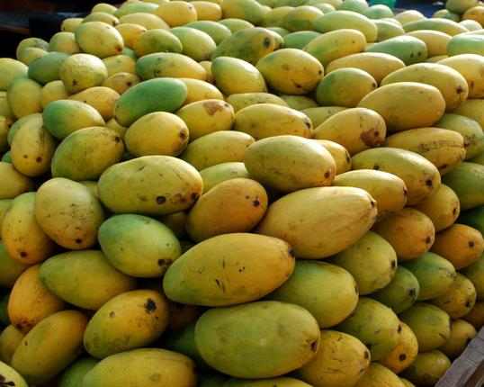
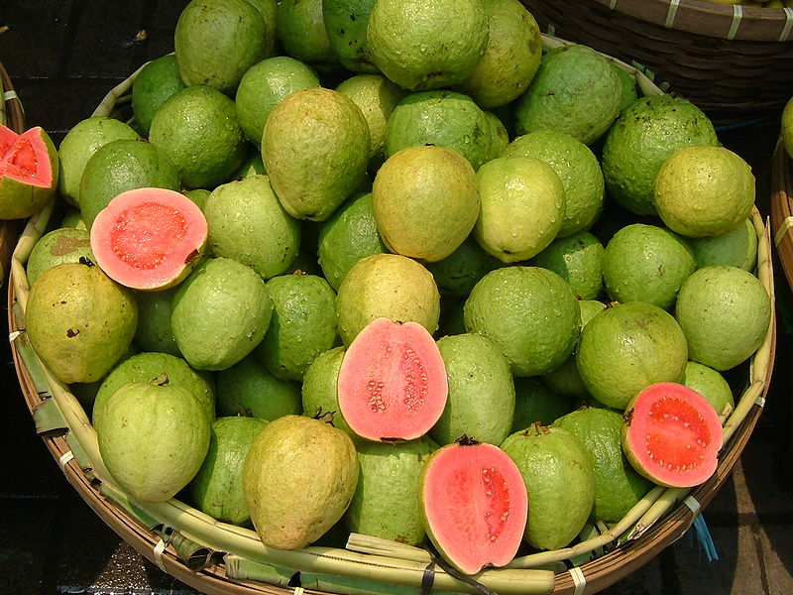
২টি আম = x
5টি আম = x
18টি আম = x
অজ্ঞাত সংখ্যক আম = x
অজ্ঞাত সংখ্যক পেয়ারা = x
X, এর মান পরিবর্তনশীল, নির্দিষ্ট নয়, এবং অজ্ঞাত।
Notes:
আমের সংখ্যা কত? প্রতীক কি? প্রশ্নত্তোরের মাধ্যমে অজ্ঞাত রাশির পরিবর্তনশীল মান দেখিয়ে চলকের বৈশিষ্ট্য ব্যাখ্যা করা যেতে পারে।

Slide 9
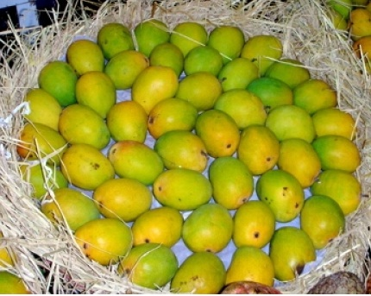
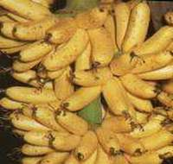
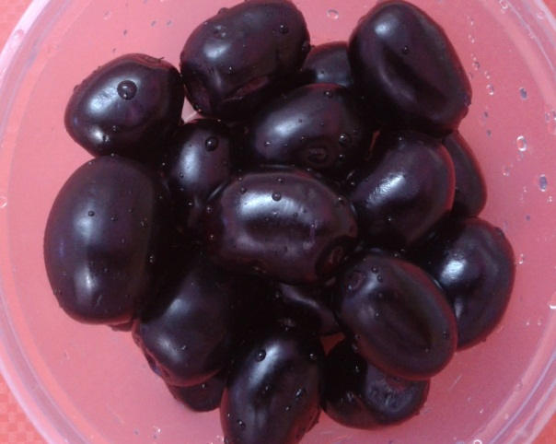
x
y
z
X=অজ্ঞাত রাশি
Y=অজ্ঞাত রাশি
Z=অজ্ঞাত রাশি
চলক
পরিবর্তনশীল
মান নির্দিষ্ট নয়
বিভিন্ন মান ধারন করতে পারে।
Notes:
X কি রাশি? অজ্ঞাত রাশিকে কি বলে? চলকের বৈশিষ্ট্য কি? প্রশ্নত্তোরের মাধ্যমে প্রদত্ত স্লাইডটি দ্বারা শিক্ষার্থীদের চলকের সংজ্ঞা ও বৈশিষ্ট্য সম্পর্কে ধারনা দেওয়ার সহায়তা করা যেতে পারে।

Slide 10
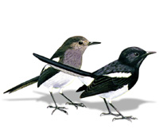
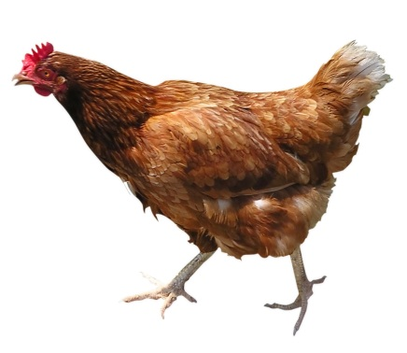
x
y
x
y
বীজগণিতে প্রক্রিয়া চিহ্ন
x ̶ y
x ও y চলকের মাধ্যমে
প্রকাশ কর
Notes:
চিহ্নগুলোকে কি বলে?কি কি প্রক্রিয়া দেখানো হয়েছে? প্রশ্নত্তোরের মাধ্যমে প্রদত্ত স্লাইড দ্বারা বীজগণিতীয় প্রক্রিয়া চিহ্ন ব্যবহারের ধারনা দেওয়া যেতে পারে।সমস্যাটি বোর্ডে শিক্ষার্থী করে দেখাতে পারে।

Slide 11
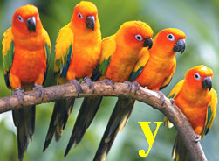
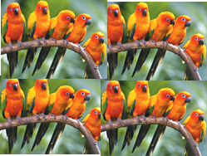
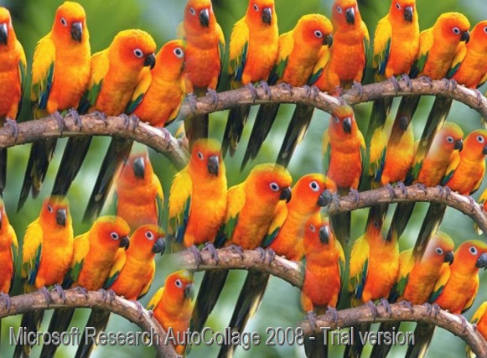
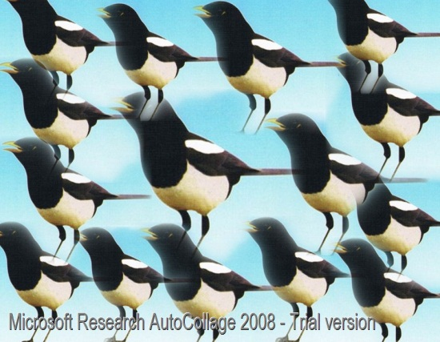
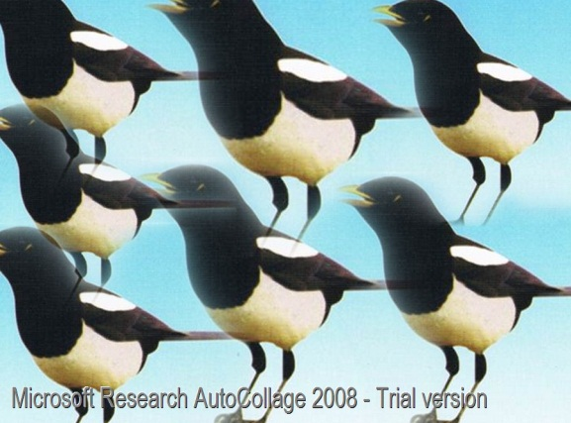
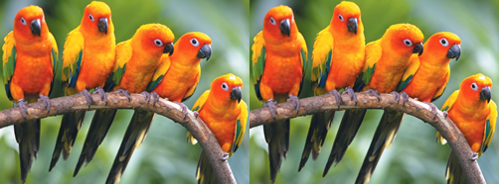
4y
X= 4 × y
xy
X= অজ্ঞাত রাশি×y
$$\frac{x}{y}$$
X= অজ্ঞাত রাশি÷y
গুণের ক্ষেত্রে প্রথমে সংখ্যা প্রতীক ও পরে অক্ষর প্রতীক লেখা হয়।
Notes:
গুণের ক্ষেত্রে কোন প্রতীকটি প্রথম লেখা হয়? প্রশ্নত্তোরের মাধ্যমে শিক্ষার্থীদের চিত্রের মাধ্যমে গুণ ও ভাগ চিহ্নের ব্যবহার প্রক্রিয়া দেওয়ার সহায়তা করা যেতে পারে।

Slide 12
একক কাজ
১। +, ̶ , ×, ÷ চিহ্নের সাহায্যে লেখঃ
x এর পাচগুণ থেকে y এর তিনগুণ বিয়োগ।
(ii) a ও b এর গুণফলের সাথে c এর দ্বিগুণ যোগ।
x ও y এর যোগফলকে x থেকে y এর বিয়োগফল
দ্বারা ভাগ।
(iv) একটি সংখ্যার পাঁচগুণ থেকে অপর একটি সংখ্যার
চারগুন বিয়োগ।
Notes:
সময়—৪ মিনিট।শিক্ষার্থীদের দ্বারা বোর্ডে সমস্যাগুলোর সঠিক সমাধান করতে শিক্ষক সহায়তা করতে পারেন।

Slide 13
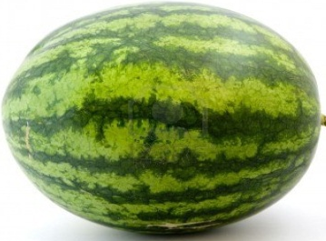
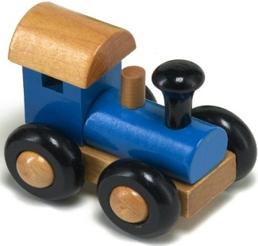
3x
x
x
x
y
y
y
y
4y
p
p
p
p
p
5p
m
y
mxy
y
x
চলকের সাথে গুণক হিসেবে যুক্ত সংখ্যা বা অক্ষরকে সহগ বলে।
Notes:
কয়টি হরিণ? তরমুজ কয়টি? খেলনা কয়টি? সহগ কাকে বলে? প্রশ্নত্তোরের মাধ্যমে শিক্ষার্থীদের সহগ শেখানো যেতে পারে।

Slide 14
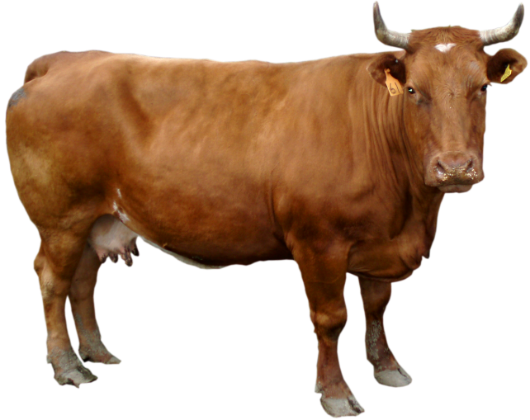
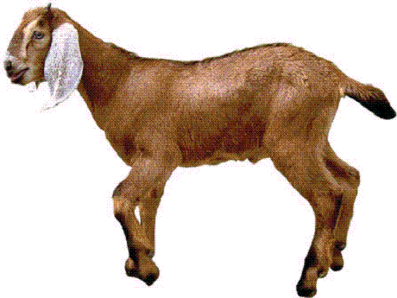
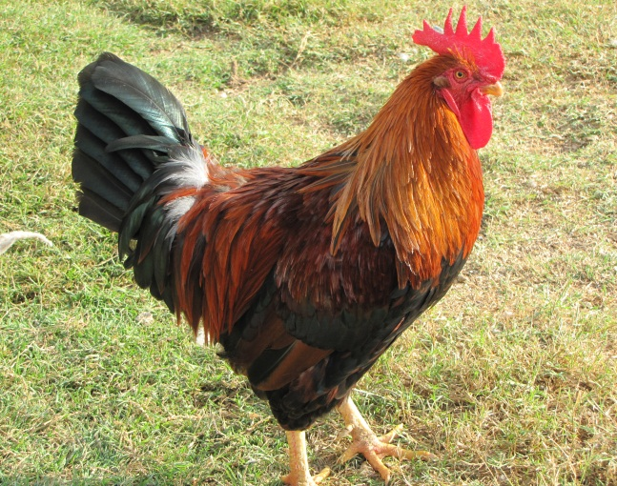
X টাকা
y টাকা
z টাকা
(ক) চারটি গরু ও ছয়টি খাসির মোট দাম কত?
(খ) তিনটি গরু, চারটি খাসি ও সাতটি মোরগের মোট দাম কত?
(গ) পাঁচটি গরু ও তিনটি খাসির দাম থেকে আটটি মোরগের দাম
বাদ দিলে কত টাকা থাকে?
Notes:
শিক্ষক বোর্ডে শিক্ষার্থী দ্বারা প্রদত্ত সমস্যাটি সমাধানে সহায়তা করতে পারেন।

Slide 15
জোড়ায় কাজ
১। সহগ নির্ণয় করঃ
(i) 8x (ii) 7xy (iii) $\frac{3}{2}ab$(iv) axy (v) –xyz
২। x এর আক্ষরিক সহগ নির্ণয় করঃ
bx (ii) pqx (iii) mx + c (iv) ax –bz (v) $\frac{4}{5}kx$
৩। একটি খাতার দাম y টাকা হলে নয়টি খাতার দাম কত?
Notes:
সময়---৫ মিনিট।শিক্ষার্থীদের দ্বারা বোর্ডে সমস্যাগুলোর সঠিক সমাধান করতে শিক্ষক সহায়তা করতে পারেন।

Slide 16
মূল্যায়ন
১। 7y এর চলক কোনটি?
y
২। 9x এর সহগ কোনটি?
9
৩। 9m+7 রাশিটি দ্বারা কী বোঝায়?
m এর 9 গুণের সাথে 7 যোগ
৪। 3a ও 5y এর পার্থক্য কিভাবে লেখা হয়?
3a ~5y
৫। x এর পাঁচগুণ ও y এর চারগুণ একত্রে কিভাবে লেখা হয়?
5x + 4y
Notes:
সময়---৬ মিনিট।প্রয়োগ ও চিন্তামূলক প্রশ্নের মাধ্যমে শিক্ষার্থীদের মূল্যায়ন করে আজকের পাঠের শিখনফল অর্জিত হয়েছে কিনা তা যাচাই করা যেতে পারে।

Slide 17
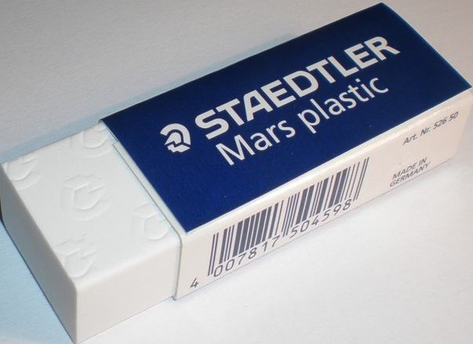
বাড়ির কাজ
X টাকা
y টাকা
z টাকা
(ক) পাঁচটি কলম ও ছয়টি বইয়ের দাম কত?
(খ) আটটি বই ও চারটি রাবারের দাম কত?
(গ) সাতটি কলম, তিনটি বই ও দুইটি রাবারের দাম কত?
Notes:
শিক্ষক সমস্যাটি সমাধানের শিক্ষার্থীদের বুঝিয়ে দিতে পারেন।

Slide 18
Notes:
ধন্যবাদ দ্বারা শ্রেণীর কার্যক্রম সমাপ্ত করা যেতে পারে।

Slide 19
কৃতজ্ঞতা স্বীকার
শিক্ষা মন্ত্রণালয়, মাউশি, এনসিটিবি ও এটুআই-এর সংশ্লিষ্ট কর্মকর্তাবৃন্দ
এবং কন্টেন্ট সম্পাদক হিসেবে যাঁদের নির্দেশনা, পরামর্শ
ও তত্ত্বাবধানে এই মডেল কন্টেন্ট সমৃদ্ধ হয়েছে তারা হলেন-
জনাব রায়হানা তছলিম, সহযোগী অধ্যাপক, টিটিসি, ঢাকা
জনাব মোহাম্মদ আহসানুল আলম, সহকারী অধ্যাপক, টিটিসি, ফেনী
জনাব রাজিয়া বেগম, প্রভাষক, টিটিসি, ঢাকা

